Slide 1
Рисование «цветным песком». Презентация.

Slide 2
Презентацию выполнила Пусеп Евгения Владимировна, руководитель кружка по художественно-эстетическому развитию «Фантазии природы» в МАДОУ № 3 п.Тёсово-Нетыльский.

Slide 3
Творчество - интегральная деятельность личности, необходимая каждому современному человеку и человеку будущего.
Задачи рисования «цветным песком»:
Пробуждение у детей любознательности, интереса к творческой деятельности с учетом индивидуальных особенностей и специфики возраста;
Развитие у детей творческих и художественных способностей, формирование творческой личности;
Создание эмоционального настроя, способствующего самореализации детей;
Обучение детей нестандартным техникам работы с материалами;
Развитие мелкой моторики рук;
Развитие самостоятельности.

Slide 4
Рисование цветным песком увлекательное и творческое занятие.

Slide 5
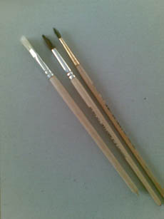
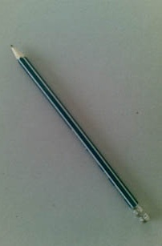
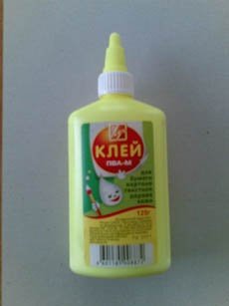
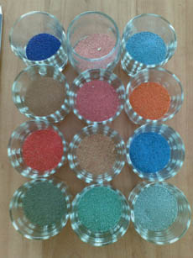
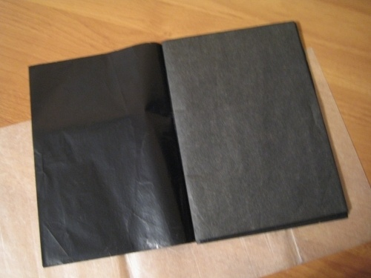
Что нам понадобится:
Кисточки
Карандаш
Клей
«Цветной песок»
Картон
Копировка

Slide 6
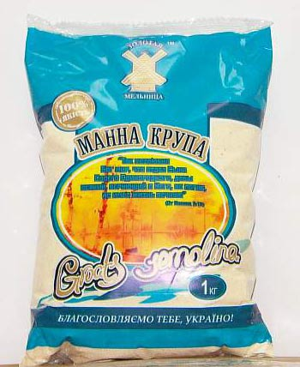
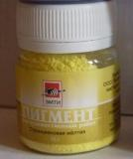
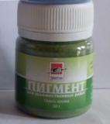
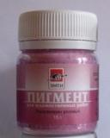
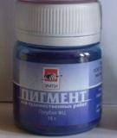
Цветной песок оказался труднодоступным для нас материалом, поэтому поэкспериментировав с разными материалами (песок+гуашь, манная крупа+цветные карандаши крошкой) я выбрала способ изготовления песка из манной крупы и художественных пигментов – смешиваем сухие красители и манную крупу - «цветной песок» готов.

Slide 7
Из-за мягких переходов цвета в рисовании цветным песком я решила подобрать пейзажи для рисования контуров.

Slide 8
Шаг 1. Обводим контур под копировку на картон.

Slide 9
Дети двадцать первого века сочли то, что получилось волшебством.

Slide 10
Шаг 2.Нанесение «песка» на рисунок – сначала намазываем более мелкие детали клеем, затем посыпаем нужным цветом, ждём, стряхиваем.

Slide 11
И так дальше по алгоритму:
Намазываем клеем.
Посыпаем.

Slide 12
Шаг за шагом…
У нас получается пейзаж.

Slide 13
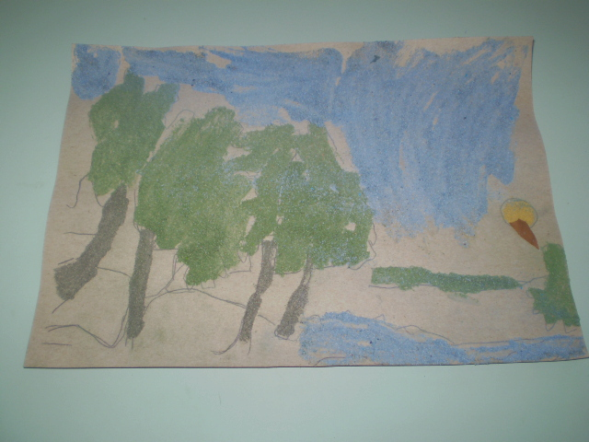
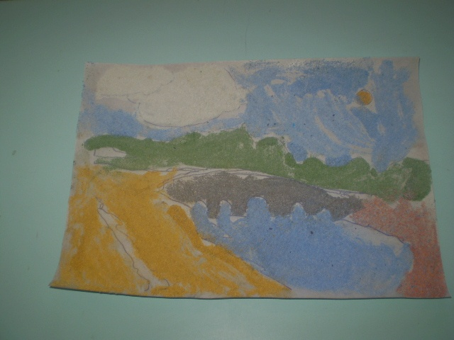
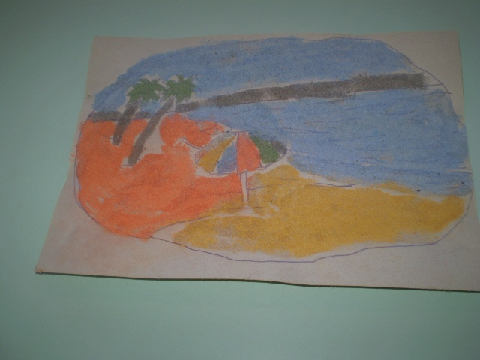
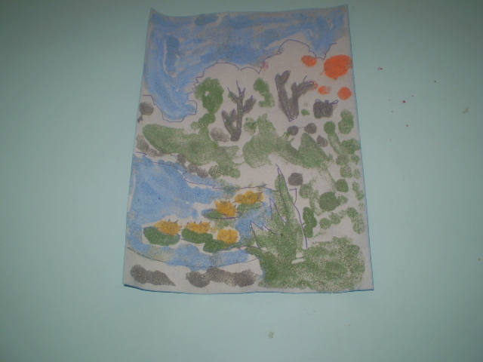
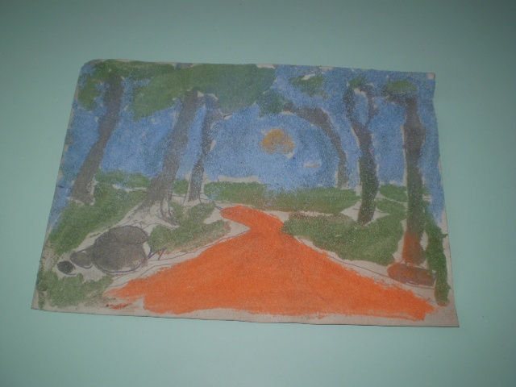
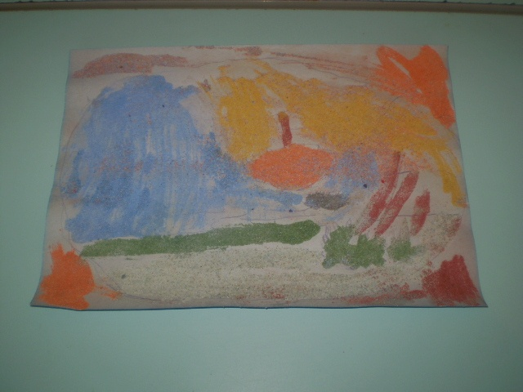
Наши
работы

Slide 14
Нет ничего важнее этого момента – создания собственного шедевра!

Slide 15
Спасибо за внимание !

